Slide 1
LoopStructural 1.0: 时间感知的地质建模
Surface 表面/界面
Foliation
Orientation 方位
Support ???
stratigraphy
li

Slide 2
LoopStructural 1.0: 时间感知的地质建模
本文侧重软件架构和实施的介绍。
time-aware: 时间感知的
本文介绍6种插值算法，包括：
3个离散插值算法和3个多项式趋势插值算法，用于相同的建模设计。
LoopStructural 1.0可对不同的地质对象，如conformable foliations，断层面和不整合接触，混合使用不同的算法。
使用时间感知方法在建模中考虑地质特征，就是最现代的特征最先建模，用来约束更古代的地质特整体的几何建模。

Slide 3
引言
不同地质特征之间的拓扑关系，诸如：horizons, faults interactions, intrusions and unconformities，对不同的模型组件使用多种隐式函数。
隐式建模有2种方法：
（1）数据支持的方法：在数据点处，计算基函数(Lajaunie et al., 1997)
（2）离散插值的方法，基函数在预定义的support上。
商业软件（如Petrel, Leapfrog等）使用的建模算法，一般仅提供一种插值算法，难以比较不同插值格式的效果；并且是“黑盒子”算法，修改算法参数的功能有限，无法了解算法是怎么实施的。
最近，开源的GemPy库 (de la Varga et al., 2019)使用高性能计算库，实施双co-Kriging隐式插值算法，还有基于机器学习的隐式建模插值。
LoopStructural，基于Laurent et al. (2016) and Grose et al. (2017, 2018, 2019)的不断贡献，实施3D地质建模。核心库依赖于SciPy, numpy, pandas和一些科学计算的Python库；可视化模块使用LavaVu (Kaluza et al., 2020)，一个小型的OpenGL可视化软件包，允许在Jupyter Notebook环境中可视化模型。

Slide 4
材料与方法
2.1隐式界面建模
隐式表面建模使用函数f(xyz)表征地质特征的几何。使用2种方法：
（1）使用局参考水平面的距离作为标量场；
（2）势场方法。
隐函数使用基函数的加权形式表征：
有2种方法近似隐函数：
（1）使用离散公式的插值，其中N定义为某种网格；
（2）数据支持的基函数方法，其中N为数据点的数目。

Slide 5
2.1隐式界面建模
2.1.1输入数据
在3D建模中考虑地质观测可分为2种：
（1）描述地质特征方位(Orientation)的观测，如：on contact and off contact
（2）描述地质特征位置的观测（cumulative thickness for conformable stratigraphic horizons, or location of fault surface）
在地质图中，location observations may be the trace of a geological surface on the geological map, or a single point observation at an outcrop or from a borehole.
Orientation observations generally record a geometrical property of the surface – e.g. a vector that is tangential to the plane or the vector that is normal to the plane (black and dashed arrows in Fig. 1).
图1 显示不同类型插值约束的示意图，在2D上实施隐式插值格式。有2个界面：值为0的参考面，值为1的临近界面。这里展示了3类约束：(1) 标量场法向约束标量场的方位以及该位置处的隐函数的范数；(2)标量场值约束控制标量场的值；(3)切向约束仅约束隐函数的方位，不约束范数。修改自Hillier et al. (2014)

Slide 6
2.1.1输入数据
当使用势场方法建模时，通过法向控制点的大小推测标量场。
使用符号距离方法时，观测值定义标量场，有效控制层厚度。
方位约束，要么控制方位的分量，即：指定函数的梯度应该与观测点以及隐函数的梯度法向正交。
在模型中的一个位置处，所有地质观测约束隐函数的一个分量：
图1
（1）地质特征位置的观测将约束标量场 f(x,y,z)=v的值。
（2）接触方位观测可以：
1) 约束函数的偏微分
2) 约束与接触平行的一个向量

Slide 7
2.1隐式界面建模
2.1.2 分段线性插值
由在3D四面体网格上分段线性函数定义体标量场。LoopStructural创建3D四面体网格是通过分割一个规则笛卡尔网格为四面体网格，其中一个立方体分为5个四面体（见附录A）。
2.1.3有限差分插值
2.1.4求解离散插值
2.1.5数据支持的插值
使用相同位置处的基函数作为数据点做隐式面建模。
LoopStructural使用SurfE, C++程序，实施通用型径向基函数插值。SurfE有3种隐式表面重构：
（1）使用径向基函数的符号距离插值；
（2）使用双Co-Kriging的势场插值；
（3）对各个面使用独立的标量场的符号距离插值。
LoopStructural与SurfE的接口允许用户使用所有的插值参数，这也包括了可使用更多复杂的求解器以及插值中添加光滑参数。

Slide 9
2.2模拟地质特征
在地质模型中，岩石几何的软件相互作用，有3种方法：
（1）分层接触--沉积层之间的接触
（2）断层接触
（3）侵入接触
这些地质界面可以被变形构造影响，诸如 folds, faults and shear zones

Slide 10
2.2模拟地质特征
2.2.1沉积层接触(Stratigraphic contacts)
图2 不整合接触（红线）和地质界面（黑线）表征沉积历史的间断
一个不整合接触有不同可能的几何：(a) disconformity; (b) angular unconformity; (c) nonconformity

Slide 11
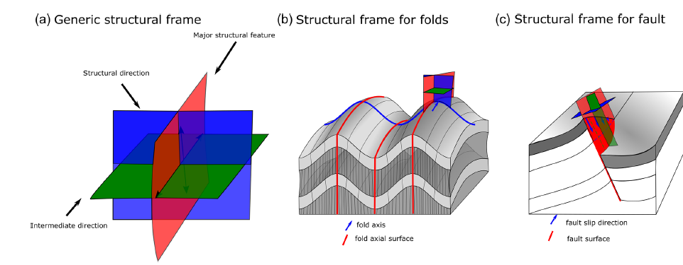
2.2模拟地质特征
2.2.2构造框架
图3 (a) 构造框架显示3个坐标方向上的等值面；(b) 表征一个褶皱的构造框架; (c) 表征断层几何体的构造框架

Slide 12
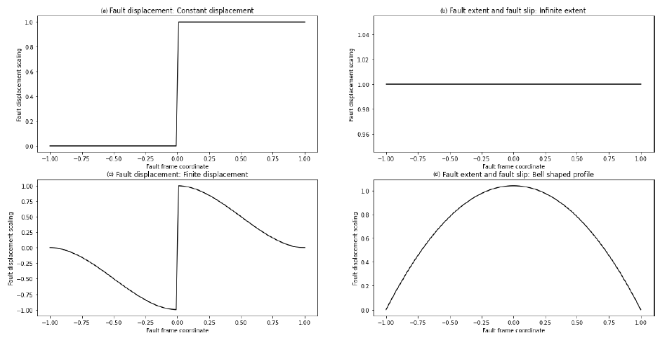
2.2模拟地质特征
2.2.3断层
图4 断层位移剖面: (a) 恒定位移剖面; (b) 无穷范围的断层位移，显示沿断层范围或在滑动方向上断层位移没有变化; (c) 固定范围的断层位移，显示沿断层滑动方向的位移减小；(d) 固定范围钟型断层位移剖面，保证沿断层范围方向或滑动方向上的断层未有

Slide 13
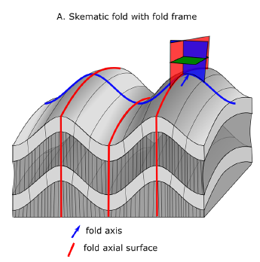
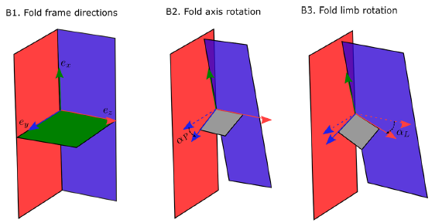
2.2模拟地质特征
2.2.4 褶皱
图5 褶皱: (a) 褶皱框架; (b1) 褶皱框架方向矢量; (b2) 褶皱轴向旋转角度定义的轴; (b3) 绕褶皱轴旋转的褶皱臂定义的褶皱foliation

Slide 14
3 LoopStructural的实施
3.1 Loop结构设计
Python3.6+，使用Numpy数据结构和操作。
5个子模块：
core
interpolation
datasets
utils
visualization

Slide 15
3 LoopStructural的实施
3.1 Loop结构设计
初始化实例，需要的参数：建模盒子边界的最大和最小范围，定义为2个独立向量，rescale系数：
通过使用GeologicalModel的实例，增加不同的地质对象。插值算法中可考虑4种不同类型的观测：
（1）value
（2）gradient
（3）tangent
（4）norm
与GeologicalModel相关的数据使用set_data (data)方法，其中data是pandas数据框架。向模型添加数据点时，将转换为模型的坐标系统。

Slide 16
3 LoopStructural的实施
3.2 添加地质对象
GeologicalFeatures表征所有的地质对象，包括：stratigraphy, faults, folding event, unconformities。一个GeologicalFeatures可以根据标量场的值and/or在某个位置上的标量场的梯度计算得到。
GeologicalFeatures包含顺序的地质特征的集合，确定这些地质特征如何相互作用。
GeologicalFeatures添加入GeologicalModel采用不同的方式，这要根据要模拟的地质特征类型。
LoopStructural可以在相同模型中为不同的GeologicalFeatures指定不同的插值算法。通过为函数增加额外的关键词参数，指定插值算法和任何参数定义。

Slide 17
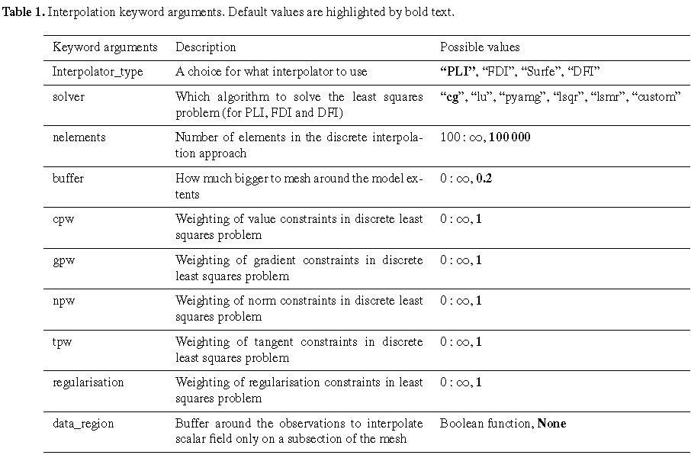
3 LoopStructural的实施
3.2 添加地质对象
表1 罗列了定义插值算法的可能参数。

Slide 18
3 LoopStructural的实施
3.3 模型输出
在地质模型的坐标矩阵上计算GeologicalModel。可以从一个GeologicalModel调用如下函数：
（1）为计算某位置处的岩性值(lithology value)，函数evaluate_model(xyz)返回包含地层编号的整型ID的numpy数组，定义为地层纵列。
（2）为计算某位置处的GeologicalFeature的值，函数evalute_feature_value(feature_name, xyz)返回表征地质特征的标量场的值。
（3）为计算GeologicalFeature的梯度，可以调用evaluate_feature_gradient(feature_name, xyz)。
三角化表面可以从GeologicalFeature提取，然后输出到常用的网格格式，如：VTK (.vtk)或Wavefront (.obj)。这些表面可以输入到外部软件，如ParaView。

Slide 19
3 LoopStructural的实施
3.4 模型可视化
LoopStructural有3种可视化工具（LoopStructural.visualization模块）：
（1）LavaVuModelViewer：LavaVu (Kaluza et al., 2020)交互式可视化，使用LavaVu显示三角化表面，表征地质界面及描述隐函数的标量场。
（2）MapView：使用matplotlib做2D可视化（断面，地图），从得到的地质模型创建一个地质图。使用strike和dip符号绘制接触的位置和方位。在地图面上计算标量场，绘制等值线或将地质模型绘制到地图上。
（3）FoldRotationAnglePlotter：生成S制图和S-variogram制图的可视化模块，展示褶皱地质特征。使用matplotlib绘制。

Slide 20
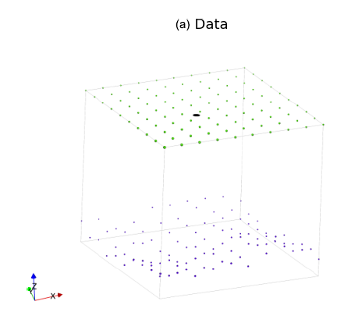
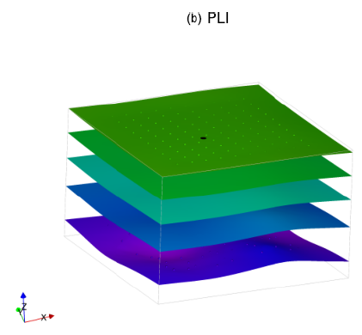
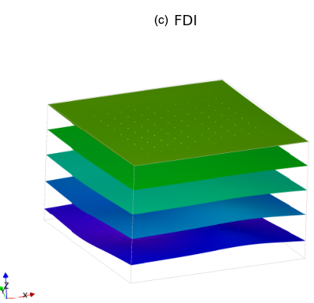
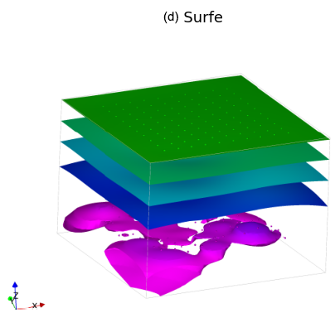
4 示例
4.1隐式表面建模
图6 展示2个等值面使用不同插值算法生成的合成表面： (a)输入数据; (b) 使用PLI插值的表面; (c) 使用FDI插值生成的表面; (d) 使用SurfE插值的表面

Slide 21
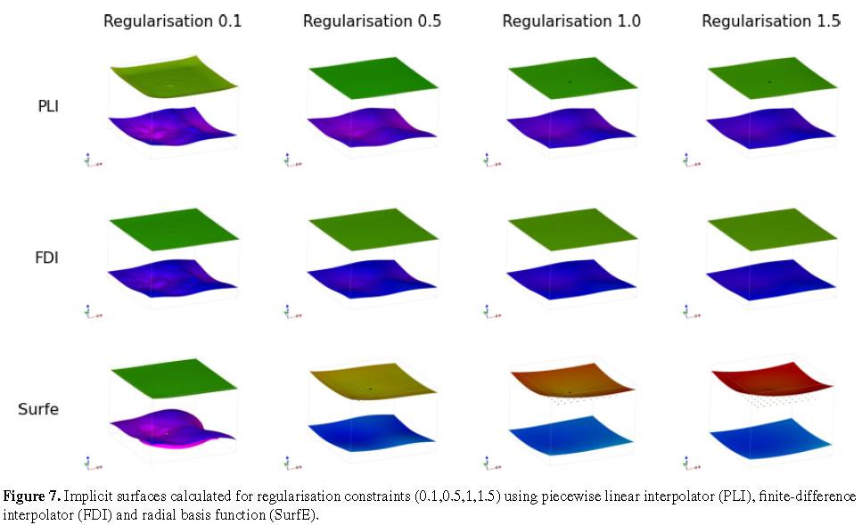
4示例
图6a显示数据点，图6b、图6c和图6d显示使用3种默认的插值算法生成的表面(PLI, FDI, SurfE)。
当使用离散插值时，调整约束的权重通常对建模结果影响最大。如图7, ……

Slide 22
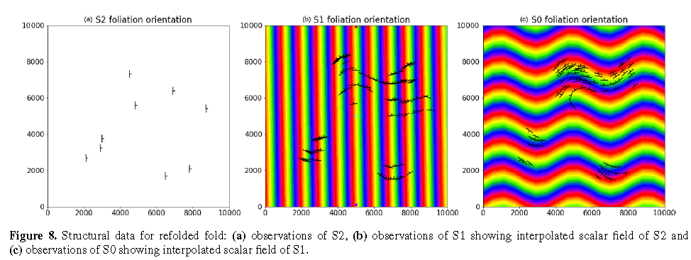
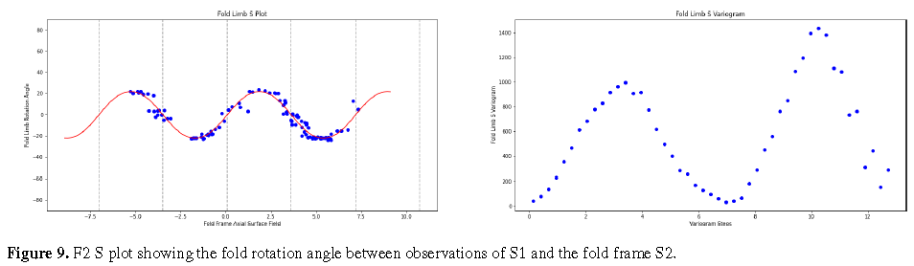
4示例
4.2 模拟褶皱：类型3推理

Slide 23
4 示例
4.3 与map2loop的整合
使用map2loop (Jessell et al., 2021)作为前处理程序，从区域性地质调查图、国家地层数据和全球DEM，生成输入数据集。
map2loop创建一套augmented数据文件，用于在LoopStructural中构建地质模型。
类方法GeologicalModel.from_map2loop_directory(m2l_directory, **kwargs))，从一个map2loop输出根目录，创建一个GeologicalModel实例。
下面通过2个实际案例展示map2loop与LoopStructural间的接口：
（1）Flinders Ranges in South Australia
（2）Hamersley region in Western Australia
第1个案例展示对大的区域性模型map2loop与LoopStructural间的接口。
第2个案例展示如何修改生成输入数据集的概念模型。

Slide 24
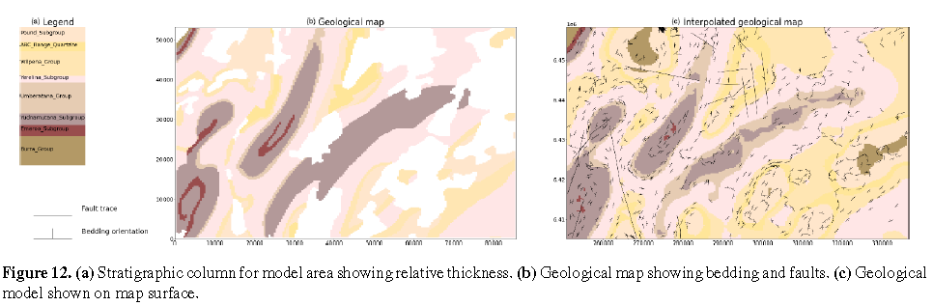
4示例
4.3 与map2loop的整合
第1个案例：模型面积85 km x 53 km。图12a展示层序单元；图12b展示地质图中的露头地质，没有任何地质单元的地图表示浅层Tertiary and Quaternary覆盖。map2loop从露头地质单元提取基部接触，计算分层厚度。
建模工作流都封装在GeologicalModel.from_map2loop_directory(m2l_directory, **kwargs))类方法，意味着无需任何用户输入就能生成地质模型。

Slide 25
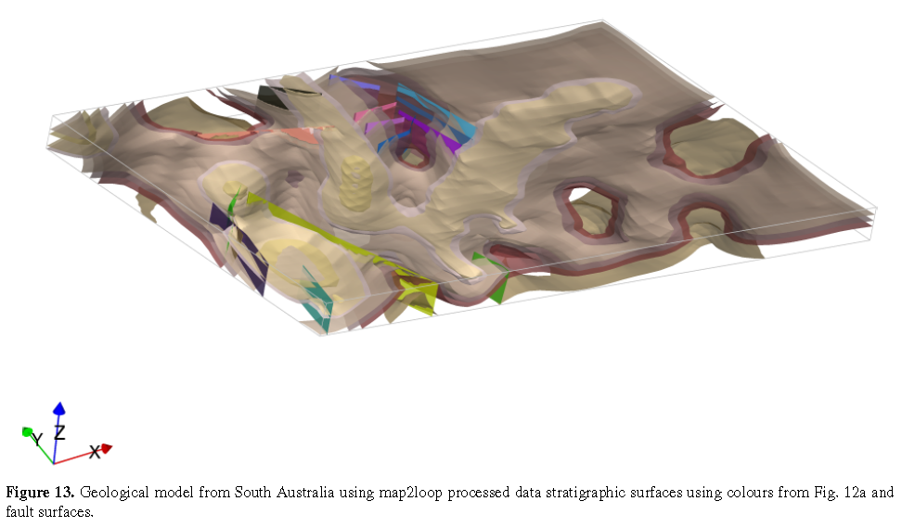
4 示例
4.3 与map2loop的整合
生成的地质模型如图13，表面表征一个地层组的基底，使用分层列着色（图12a）。模型中的断层使用50000个单元的笛卡尔网格插值，使用FDI插值算法，插值矩阵使用pyamg多重网格求解器。层序使用更细的网格（50万个单元），使用FDI插值及pyamg。i7处理器的笔记本（32Gb内存），使用map2loop花费近1min处理数据，渲染笛卡尔网格(200x2000x100)的表面花费3min。

Slide 26
4示例
4.3 与map2loop的整合
第2个案例：使用map2loop处理小范围的Turner Syncline in the Hamersley region inWestern Australia，数据由Geological Survey of Western Australia提供。模型范围12km x 13km，包含3个断层。map2loop默认假设断层是垂直的、纯dip滑动、通过分析断层单元的地图模式计算hanging wall与位移（参考Jessell et al., 2021）。
图14显示生成的地质模型，包括断层滑动向量和断层平面。

Slide 27
5 讨论
（1）时间感知的地质建模，采用与地质事件发生的相反顺序添加地质特征，这样能捕捉复杂构造几何，这种方法用于模拟refolded褶皱（图11）。
（2）LoopStructural提供了灵活的开源实施隐式地质建模算法工作流。这意味着可以开发新的隐式建模算法与工具，比如从外部网格生成代码导入LoopStructural，使用一个二次开发的类重写四面体网格类。
（3）反问题，模拟地质建模中的不确定性。
（4）map2loop从开放的地质调查数据（层序数据集、DTM、地质shapefile、构造线和构造观测）生成增强数据集。从数据处理到模型渲染需要约10min。
（5）断层位移剖面的优化。断层滑移向量和断层倾角由概念模型或观测数据定义，但是指定约束断层滑移的具体的概率函数是有挑战的，与具体的地质问题有关，即当观测数据充足时，可使用Godefroy et al. (2018b)???的方法并从插值中分离部分数据；但是当处理典型的区域性比例尺地图层时，大部分观测仅在地表附近，约束3D地质几何是有限的。

Slide 28
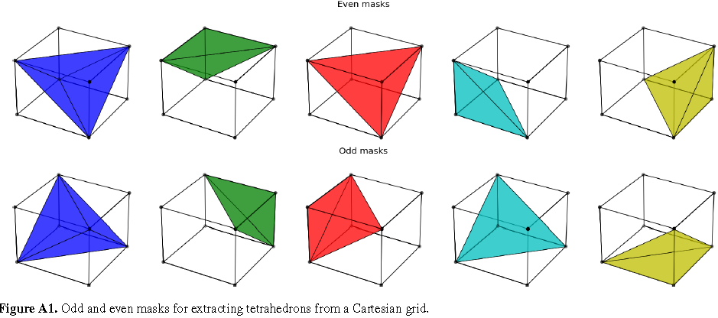
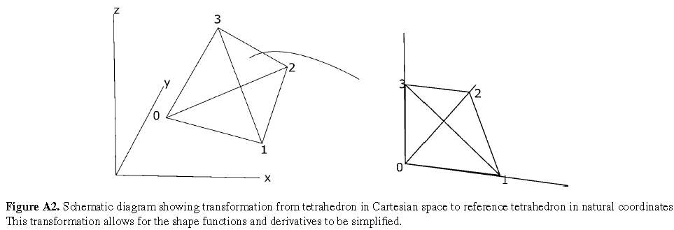
附录A 四面体网格

Slide 29
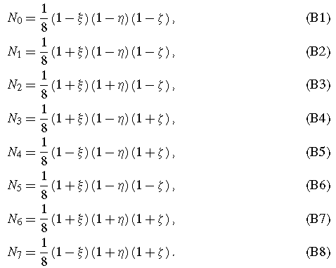
附录B 立方体单元内的trilinear插值
隐式函数，可使用形函数(N_{0,…7})相对单元的8个节点描述：

